Slide 1
«Путешествие в лесное царство»
Подготовила: Андроник ИРИНА ГЕННАДЬЕВНА

Slide 2
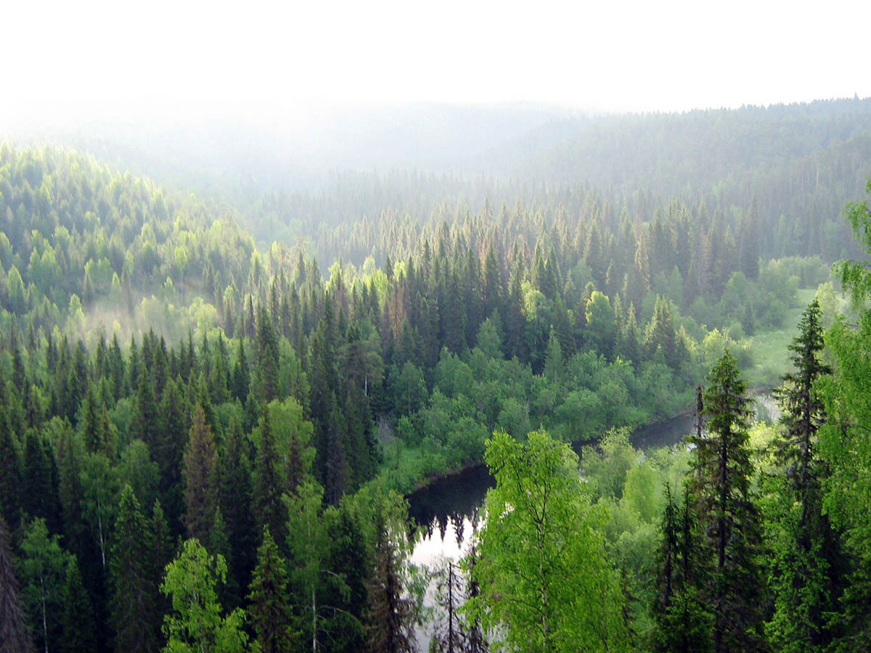

Slide 3
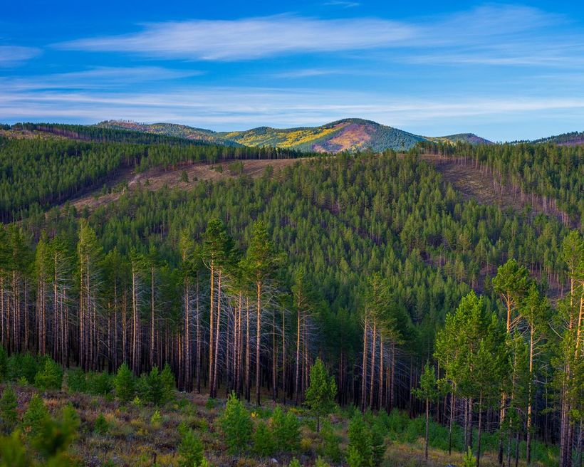

Slide 4
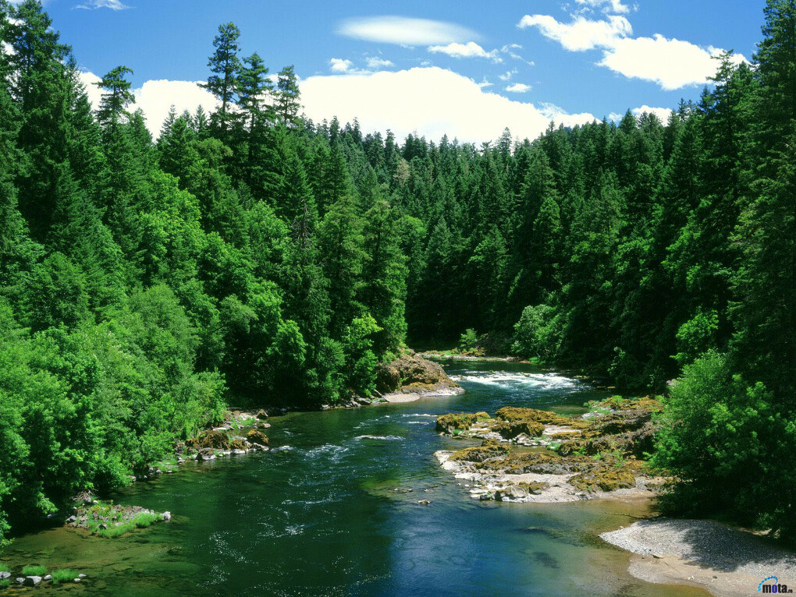

Slide 5
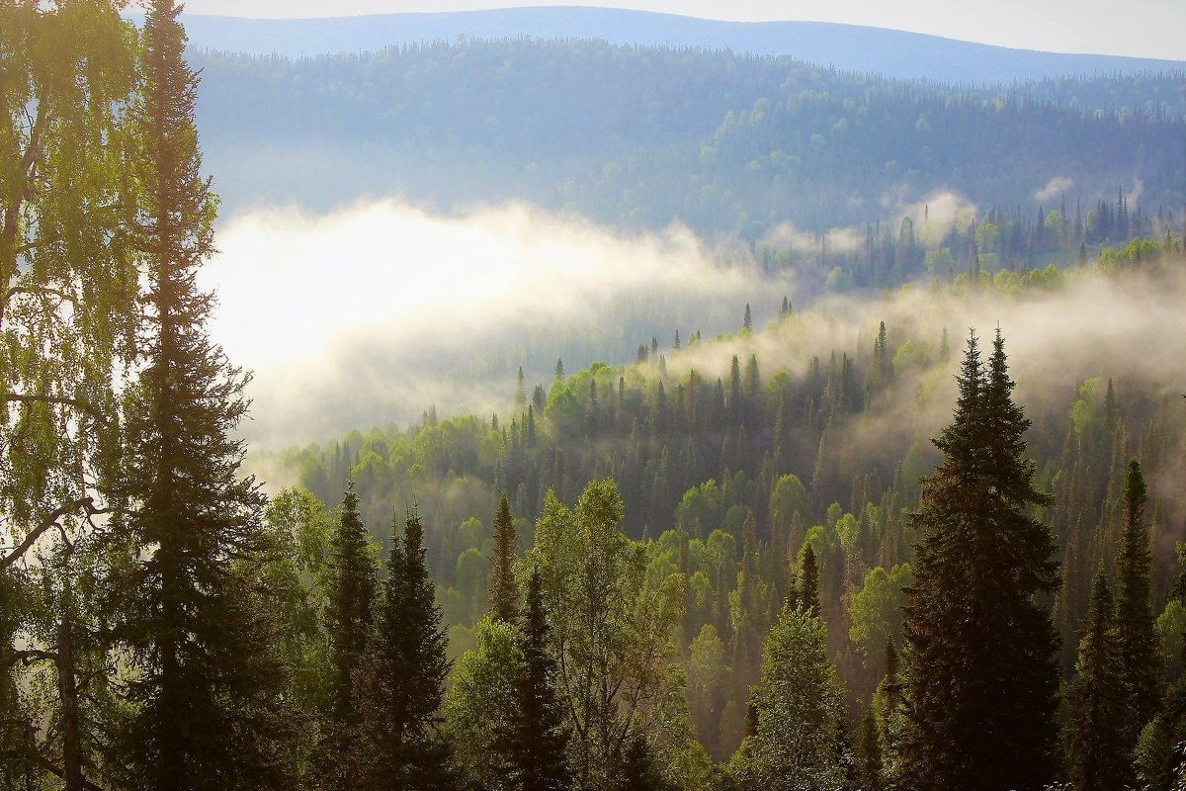

Slide 6
Леса заметно влияют на процессы, происходящие в атмосфере, на земной поверхности и на некоторой глубине под нею, взаимодействует со многими компонентами окружающей среды, оказывая определяющее влияние на её качество:
ГИДРОСФЕРА
ПОЧВА
ПОГОДА И КЛИМАТ
ЛЕС-ХРАНИТЕЛЬ УГЛЕРОДА

Slide 7
Хозяйственное значение леса:
Источник пищи: грибы, ягоды, дичь, мед.
Источник энергии: дрова, и сырье для биотоплива.
Источник сырья: древесина, смола, дёготь, кора.
Кормовая база животноводства.
Благоприятная среда для животноводства.

Slide 8
Значение леса для здоровья человека:
Лес имеет огромное санитарно-гигиеническое и целебное значение. В воздухе природных лесов присутствует более 300 наименований различных химических соединений. Леса активно преобразовывают некоторые атмосферные загрязнения.
Лес активно поглощает аэрозольные промышленные загрязнения, в частности осаждает в кронах пыль, с последующим переводом её в почву вместе с осадками, поддерживает постоянство состава воздуха
Лесные полосы вдоль дорог способствуют снижению шума от транспорта.
Пребывание в лесу благотворно влияет на нервную систему, тонус^{[2]}, усиливает двигательную и секреторную функции желудочно-кишечного тракта, способствует улучшению обмена веществ, стимулирует сердечную деятельность и повышает иммунитет.
Лес является важнейшим рекреационным ресурсом, экотуризм, прогулки по лесу, отдых в лесу способствуют снятию стрессов и восстановлению психического и эмоционального здоровья человека

Slide 9
«Леса Республики Коми»
Девственные леса́ Коми — особо охраняемая природная территория, расположенная на западных склонах Северного и Приполярного Урала в Республике Коми. Это первый российский природный объект, включенный в список объектов Всемирного природного наследия ЮНЕСКО. Природный объект включает в себя равнинные и горные тундры, один из крупнейших оставшихся в Европе массив первичных бореальных лесов, обширную водно-болотную систему. По охватываемой площади в 32 800 км² это самые большие нетронутые леса в Европе.

Slide 10
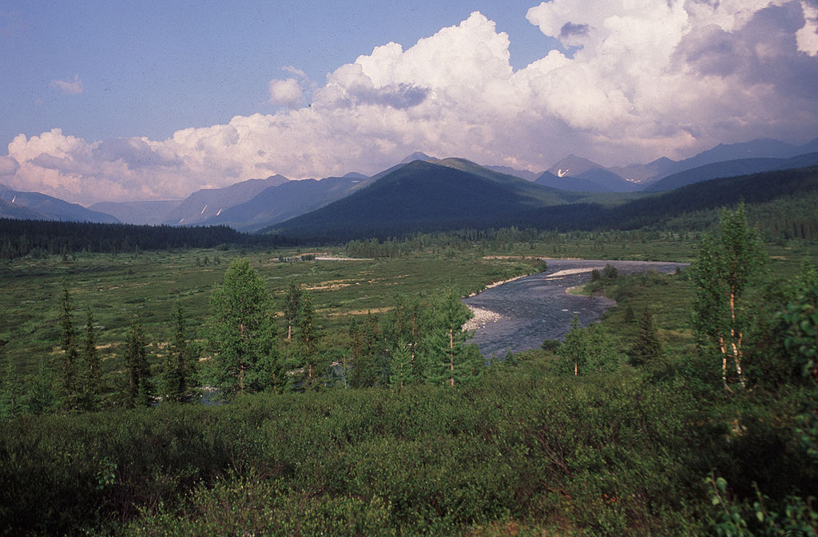

Slide 11
Девственные леса Коми принадлежат к экорегиону уральской тайги. Они находятся на территории Печоро-Илычского заповедника и национального парка «Югыд ва». Признание места всемирным наследием произошло в 1995 году. Западная часть находится в полосе предгорий, восточная — собственно на горах. В лесном массиве протекает несколько рек. Фауна лесов включает более 200 видов птиц, а также многие редкие виды рыб и млекопитающих, флора — сотни видов растений, в том числе охраняемых.

Slide 12
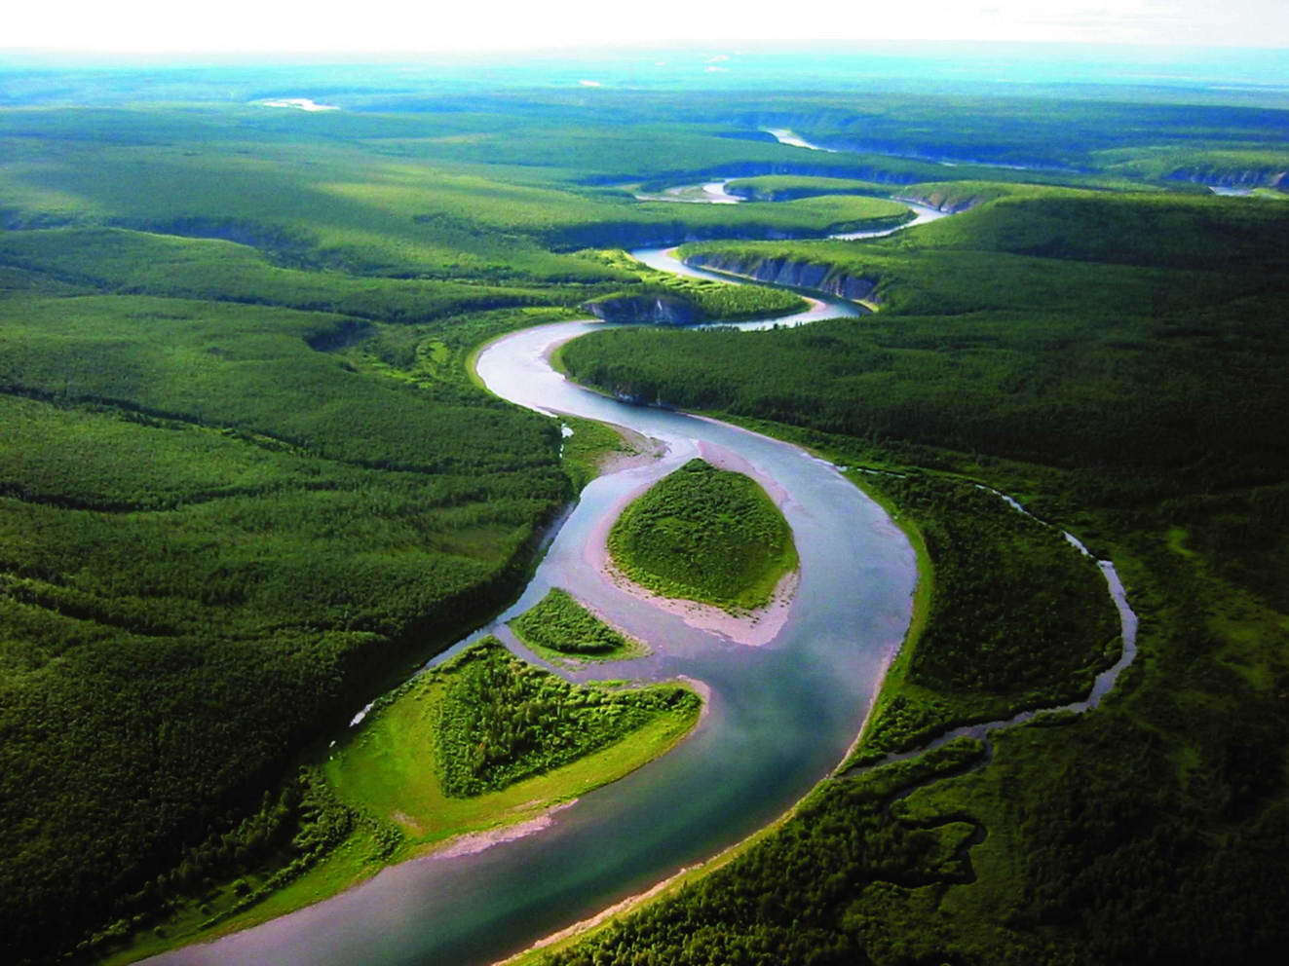

Slide 15
СПАСИБО ЗА ВНИМАНИЕ!

